Slide 1


Slide 2

نشرة إرشادية عن كيفية إضافة أسئلة متنوعة للاختبار

Slide 3
1- كيفية إضافة سؤال الاختيار من متعدد

Slide 4

1
لإضافة أسئلة للامتحان

Slide 5
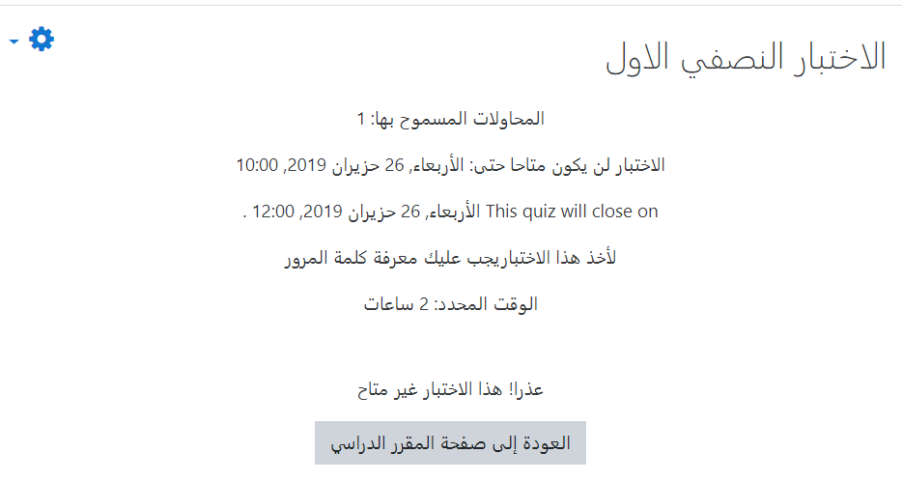
لتحرير الإختبار
2

Slide 6
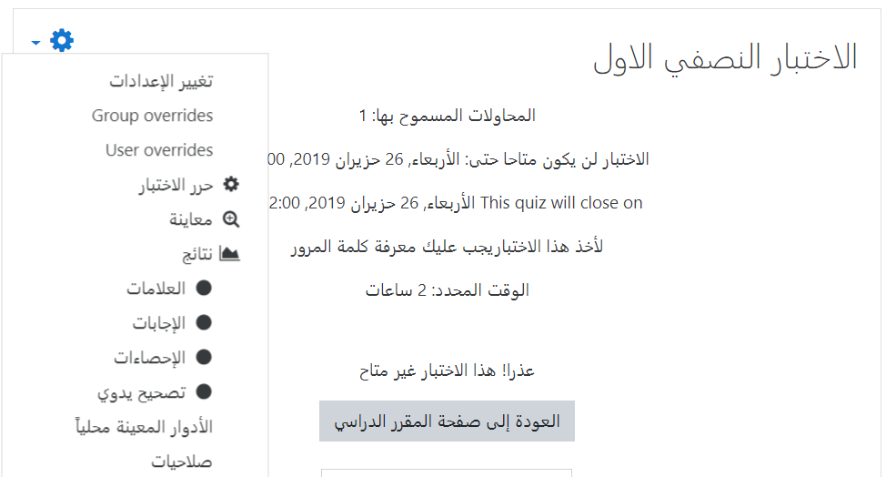
3

Slide 7
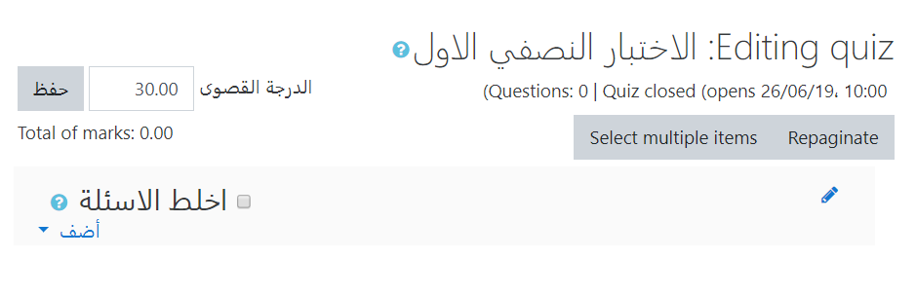
علم هذا المربع لخلط الأسئلة
4
5
لإضافة سؤال جديد

Slide 8
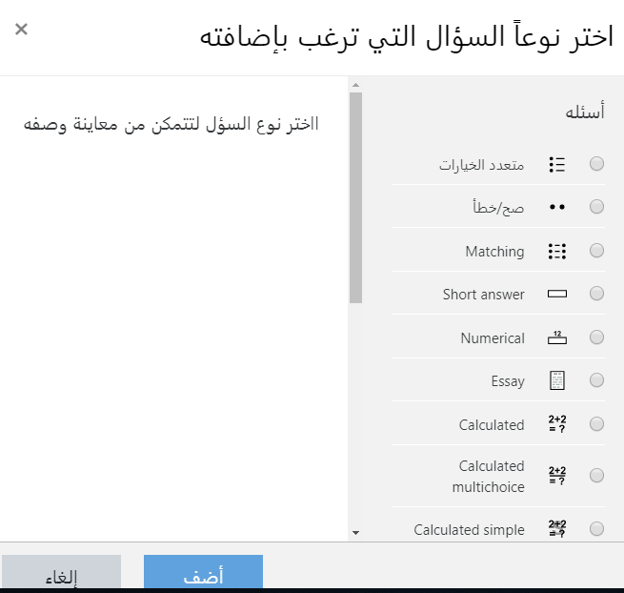
6
لإضافة سؤال متعدد الخيارات

Slide 9
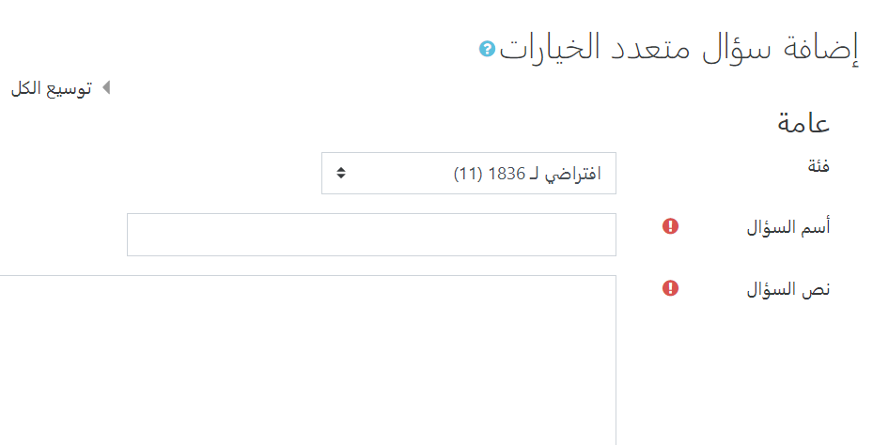
نقوم بإضافة رقم السؤال فقط
7
لإضافة نص سؤال
8

Slide 10
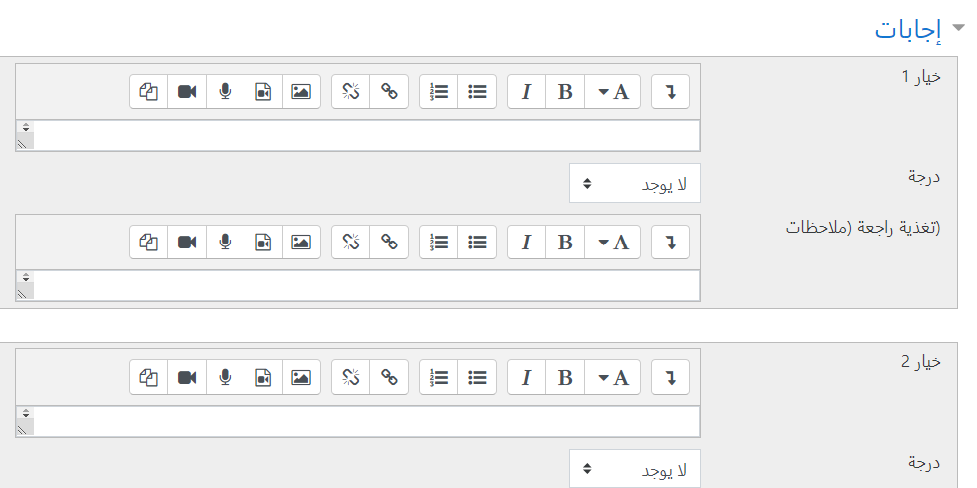
9
10
لإضافة الخيارالأول
في حال كانت الإجابة صحيحة نقوم بتغيير القيمة الى 100%
11
لإضافة الخيارالثاني

Slide 11
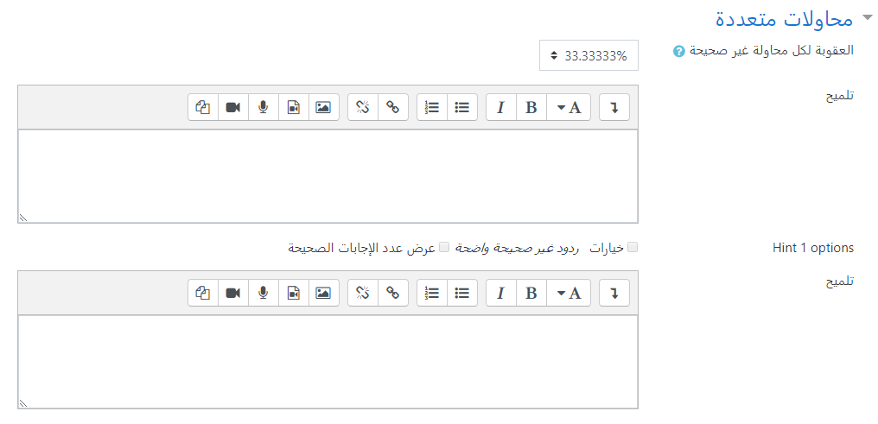
نقوم بتحديد قيمة الخصم في حال كان مسموح بأكثر من محاولة للإجابة
12

Slide 12
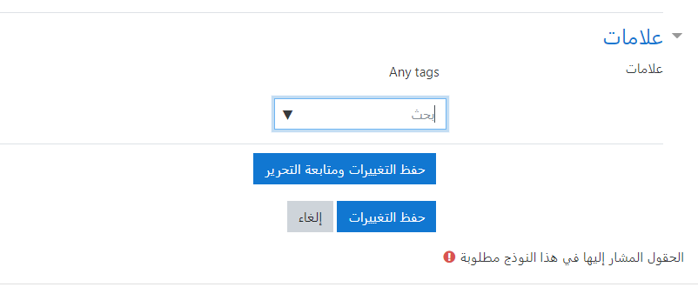
13

Slide 13
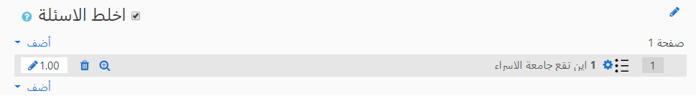
15
لمعاينة السؤال
14
لحذف السؤال

Slide 14
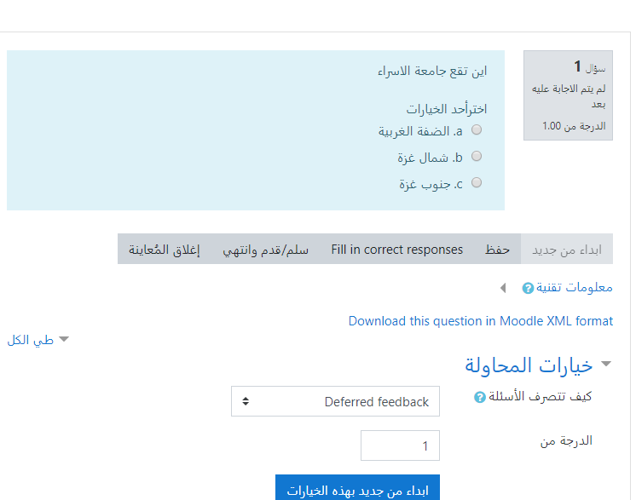
16
بعد الضغط على أيقونة المعاينة

Slide 15
-2 كيفية إضافة سؤال صح وخطأ

Slide 16
لإضافة سؤال صح وخطأ
1
2

Slide 17
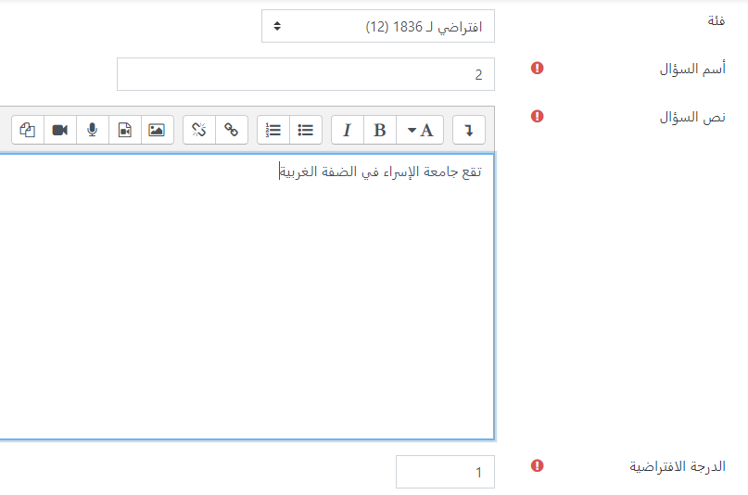
لإضافة رقم السؤال
3
4
لإضافة نص السؤال
لإضافة الدرجة
5

Slide 18
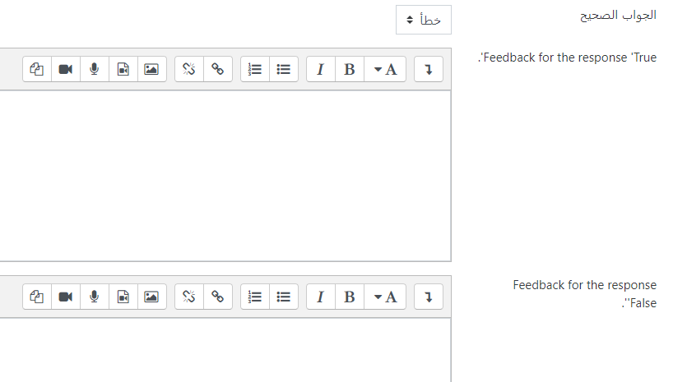
لتحديد الإجابة صح ام خطأ
6

Slide 19
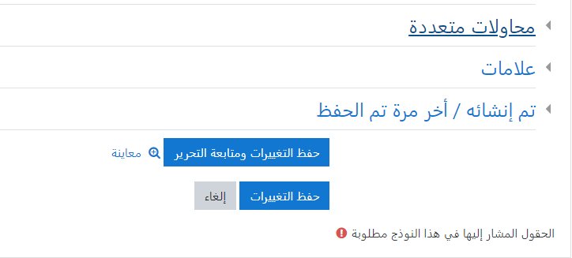
7

Slide 20
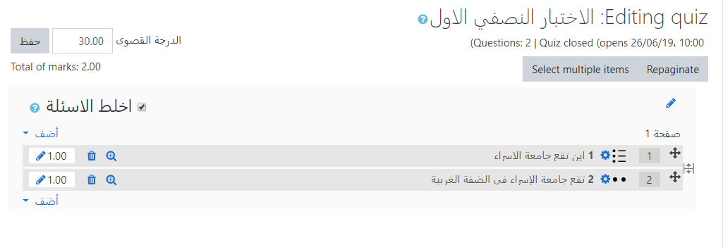
9
8
معاينة السؤال
السؤال الذي تم إضافته سيظهرهنا

Slide 21
3- كيفية إضافة سؤال وصل

Slide 22
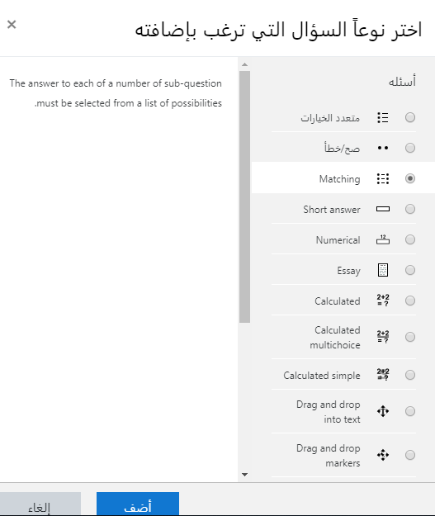
لإضافة سؤال وصل
1
2

Slide 23
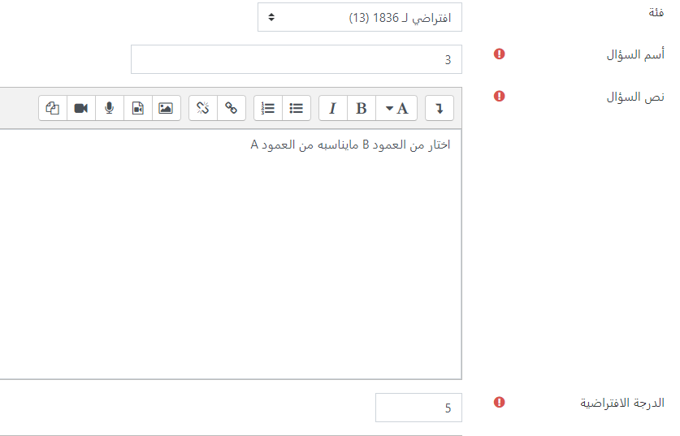
3
4
العلامة الكلية للسؤال حسب عدد العناصر في العمودA
5

Slide 24
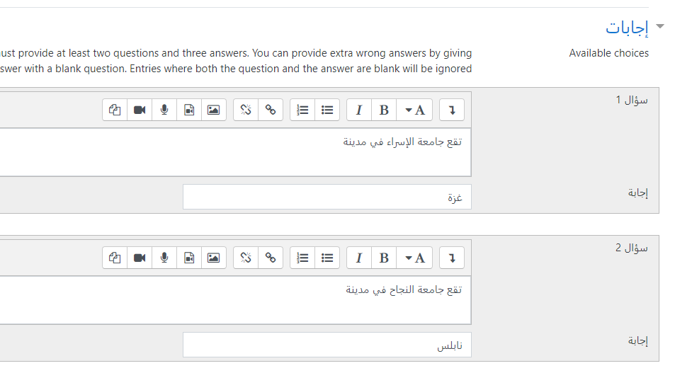
6
7

Slide 25
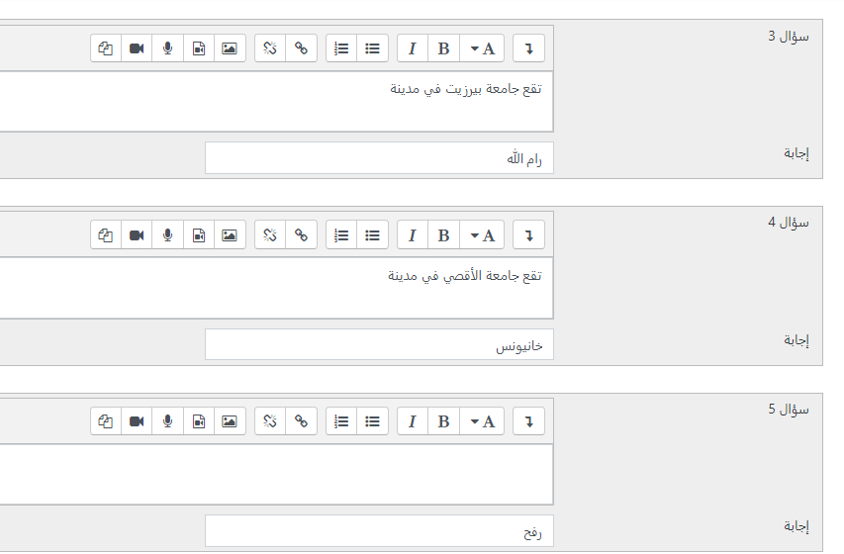
نترك اسم السؤال فارغ ونقوم بإضافة عدد إجابات أكثر من عدد الأسئلة لجعل السؤال أكثر صعوبة
8
9

Slide 26
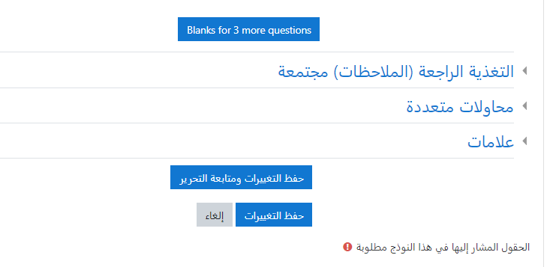
10

Slide 27
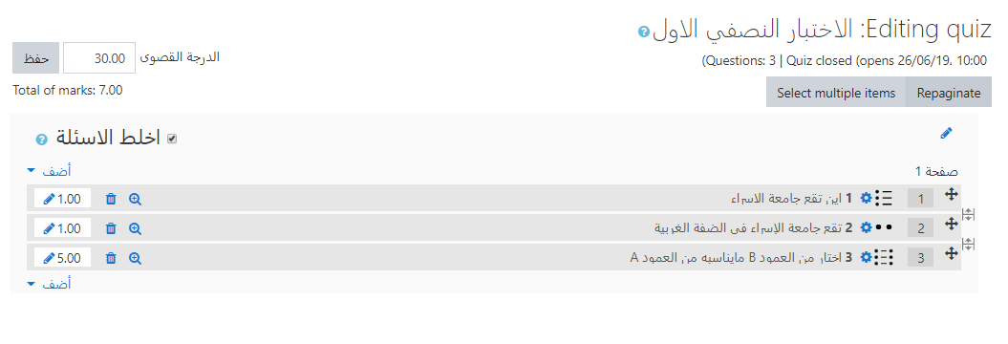
11
12
السؤال الذي تم إضافته سيظهرهنا

Slide 28
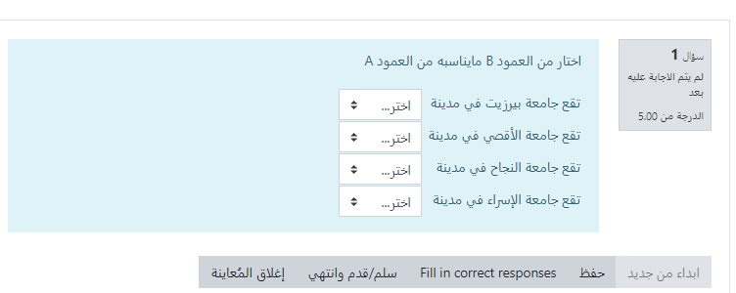
13
بعد الضغط على أيقونة المعاينة

Slide 29
4 - كيفية إضافة سؤال المصطلح العلمي

Slide 30
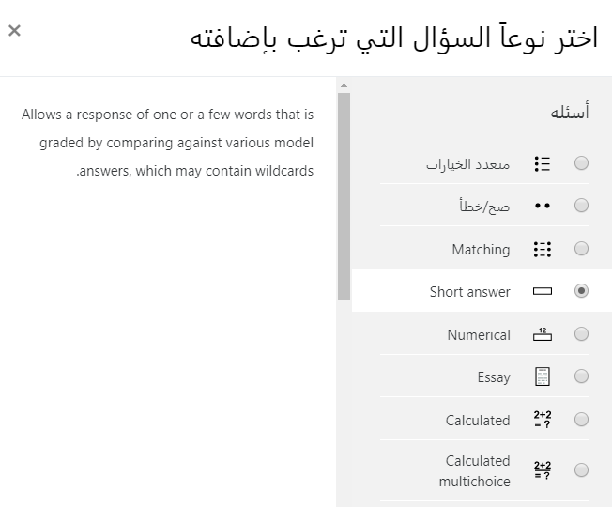
لإضافة سؤال المصطلح العلمي
1

Slide 31
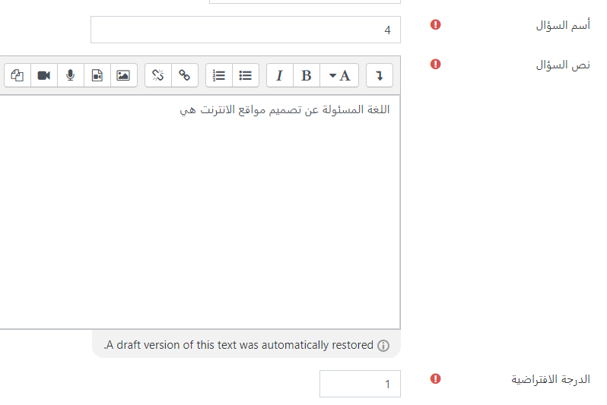
2
3
4

Slide 32
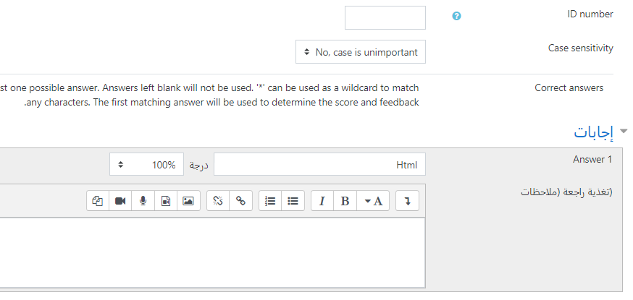
لتعطيل الحساسية للحروف الصغيرة والكبيرة
Small letter and Capital letter
5
6
7
في حال أجاب الطالب
ستعتبر إجابته صحيحةHtml أو html

Slide 33
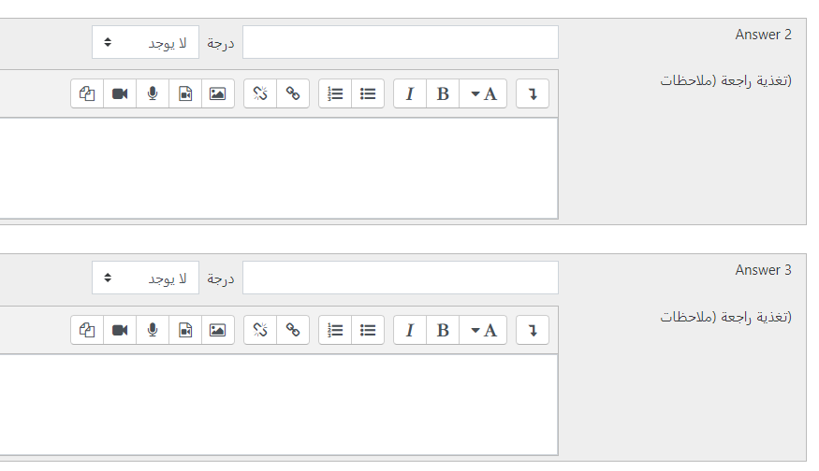
8
بالإمكان إضافة أكثر من إجابة

Slide 34
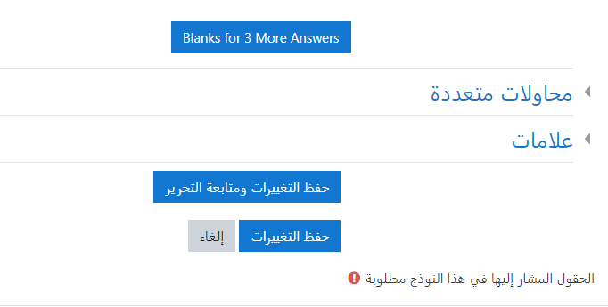
9

Slide 35
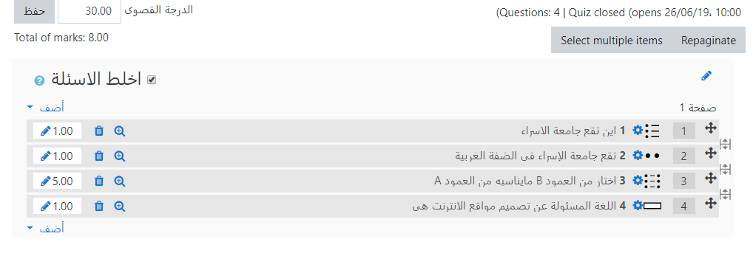
11
10
لمعاينة السؤال
السؤال الذي تم إضافته سيظهرهنا

Slide 36
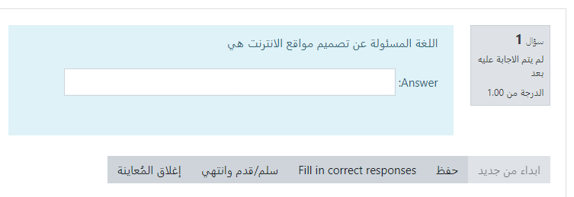
12
السؤال بعد المعاينة

Slide 37
5- كيفية إضافة سؤال اكمل الفراغ

Slide 38
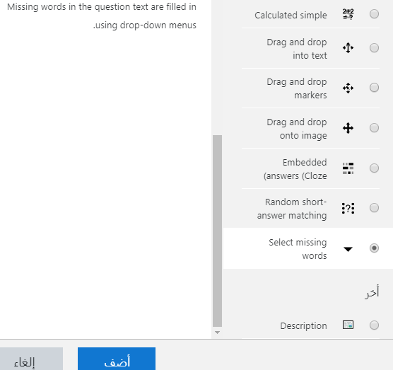
لإضافة سؤال اكمل الفراغ
1
2

Slide 39
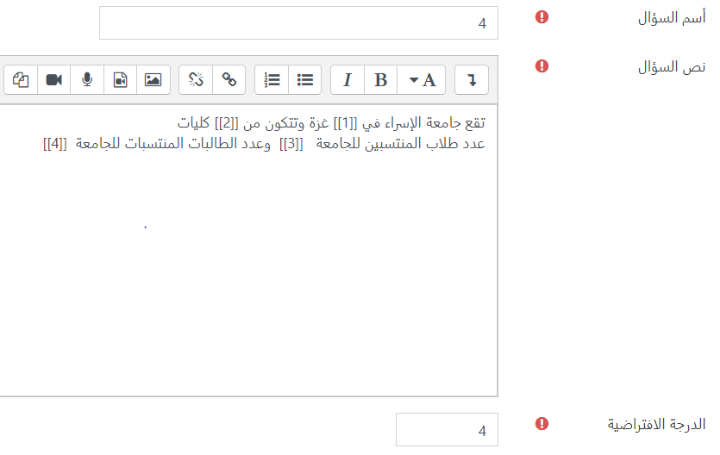
3
4
نقوم بإضافة أماكن الفراغ بهذا الشكل
[[1]]
5

Slide 40
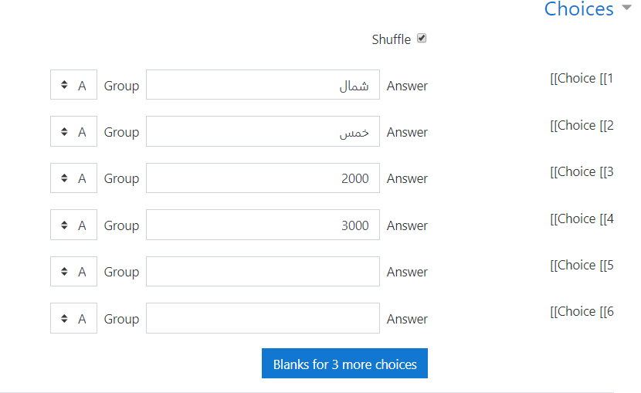
لخلط الإجابات بحيث لا تظهر بنفس الترتيب لدى الطلاب
6
نقوم بإضافة
الإجابات هنا
7

Slide 41
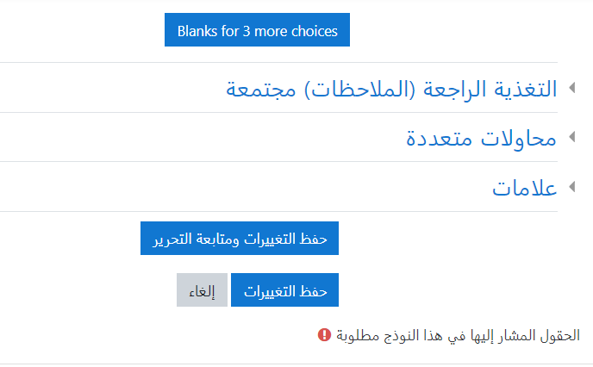
8

Slide 42
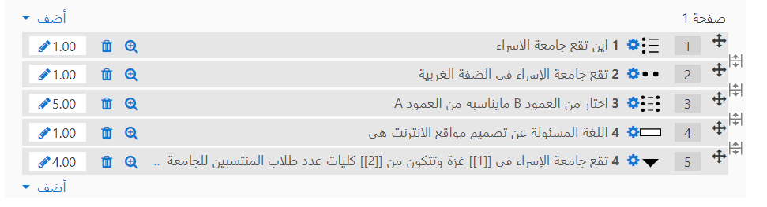
9
10
السؤال الذي تم اضافته سيظهرهنا
لمعاينة السؤال

Slide 43
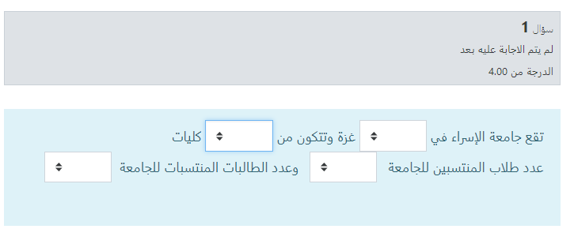
11
السؤال بعد المعاينة

Slide 44
6- كيفية إضافة سؤال مقالي

Slide 45
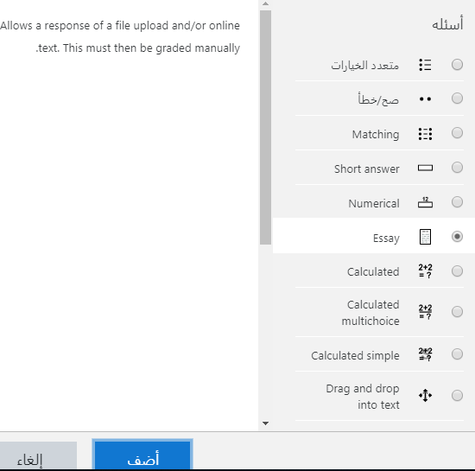
لإضافة سؤال مقالي
1

Slide 46
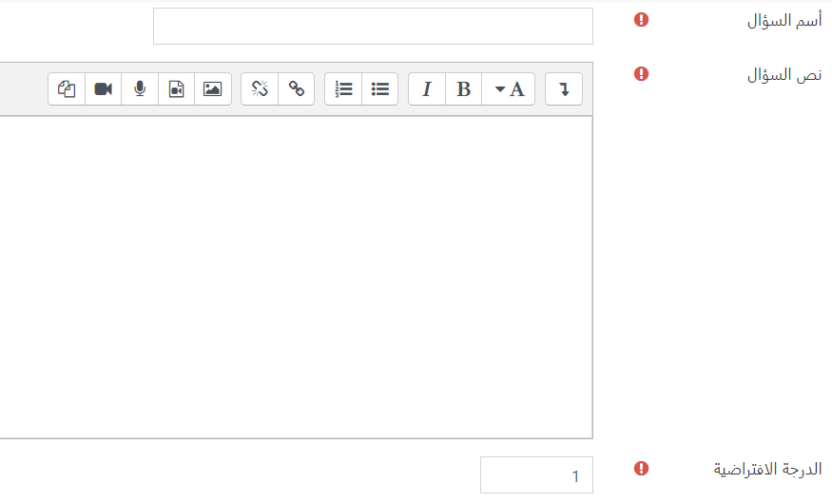
2
3
4

Slide 47
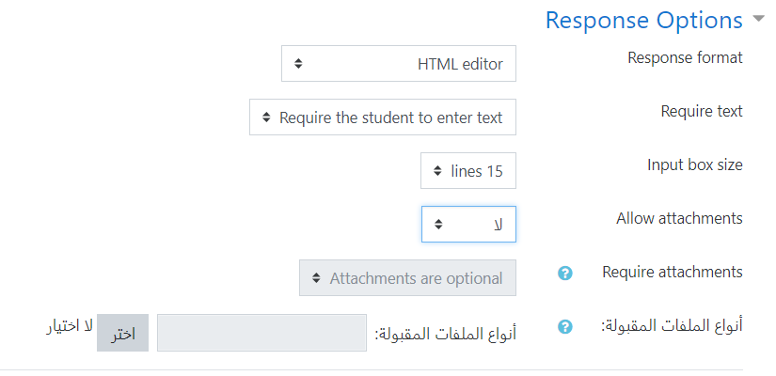
لوضع قيود على عدد الأسطر المسموح استخدامها من قبل الطالب لحل السؤال
5

Slide 48
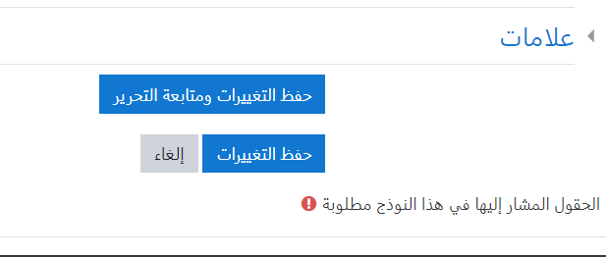
6

Slide 49
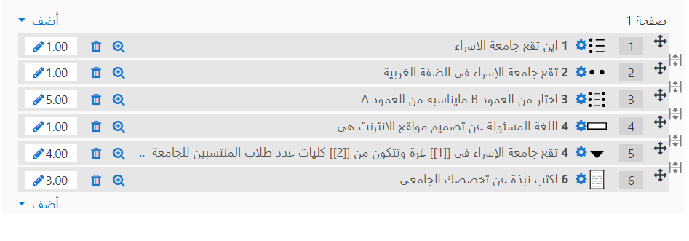
8
7
لمعاينة السؤال
السؤال المضاف

Slide 50
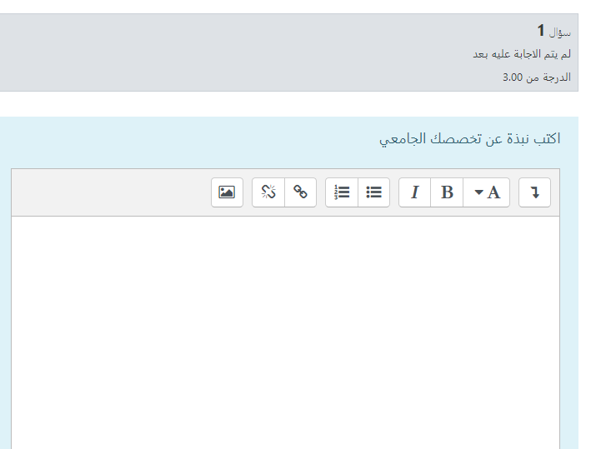
9
السؤال بعد المعاينة

Slide 51
6- كيفية إضافة سؤال سحب وإفلات

Slide 52
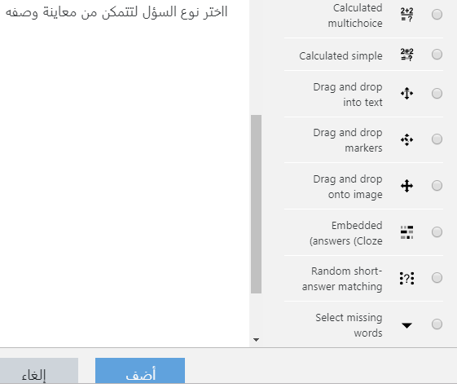
1
2

Slide 53
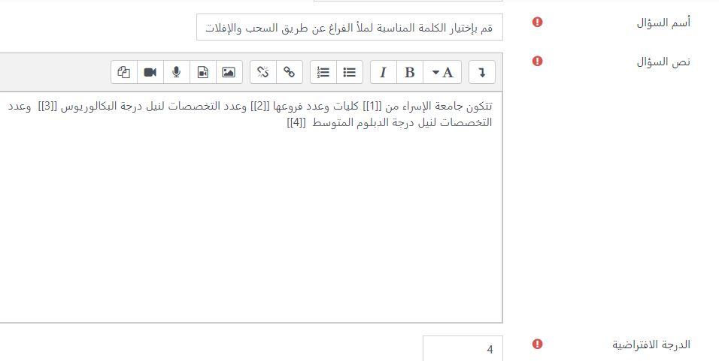
3
4
يجب كتابة السؤال بالصيغة الموضحة [[]] واستخدام
في أماكن الفراغات
5

Slide 54
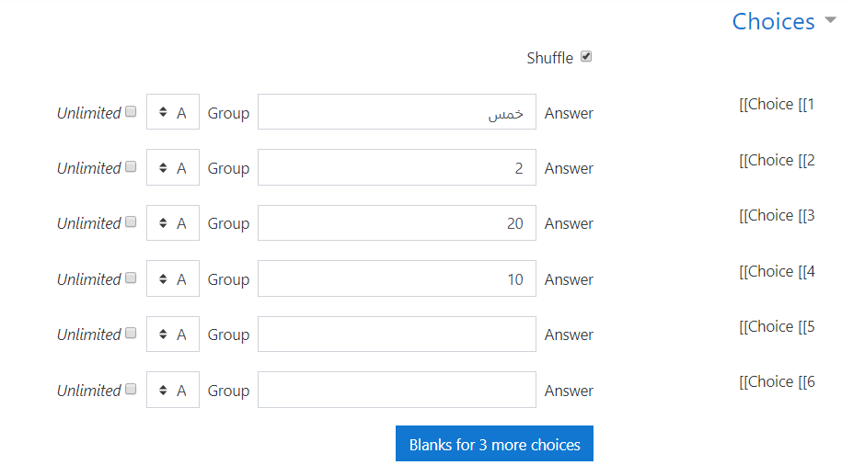
6
7
لإضافة الإجابات

Slide 55
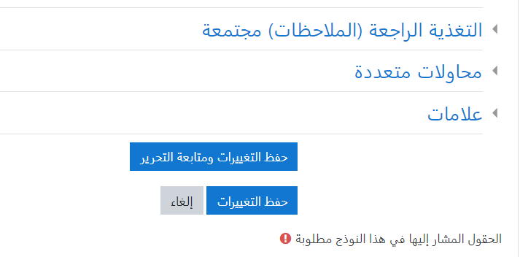
8

Slide 56
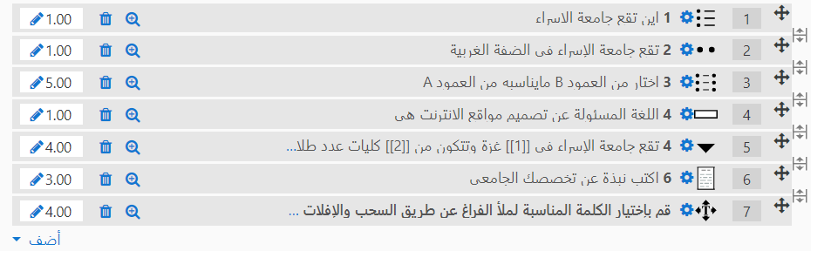
10
9
لمعاينة السؤال
السؤال الذي تم إضافته

Slide 57
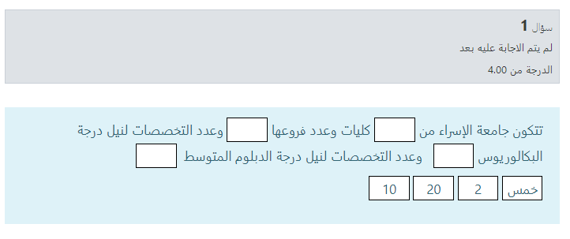
11
السؤال بعد المعاينة

